Slide 1
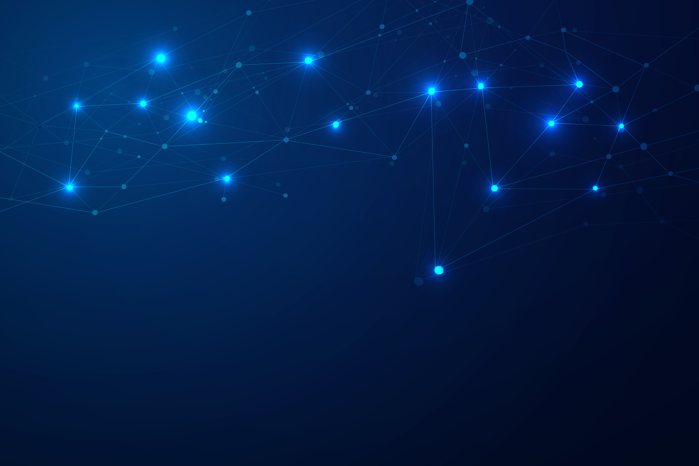
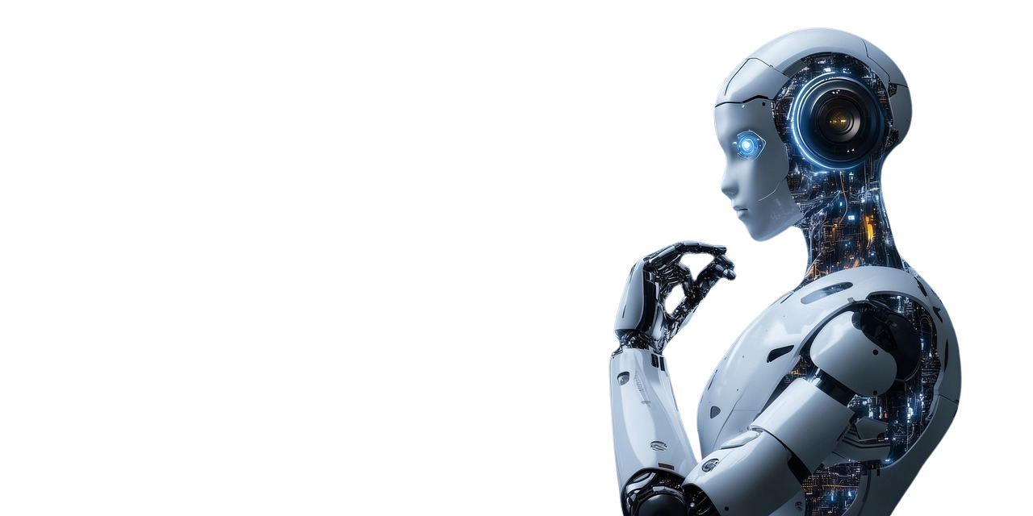
Impacto de la IA en la Predicción y Detección Oportuna de Enfermedades
Por: Pacheco Reyes Kimberlyn

Slide 2
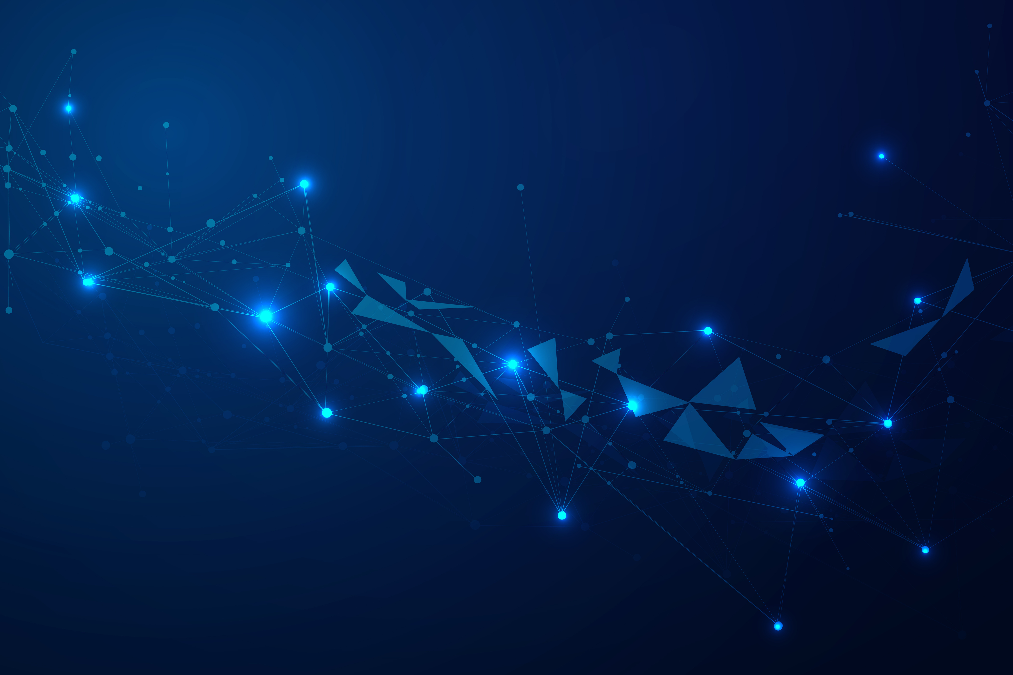
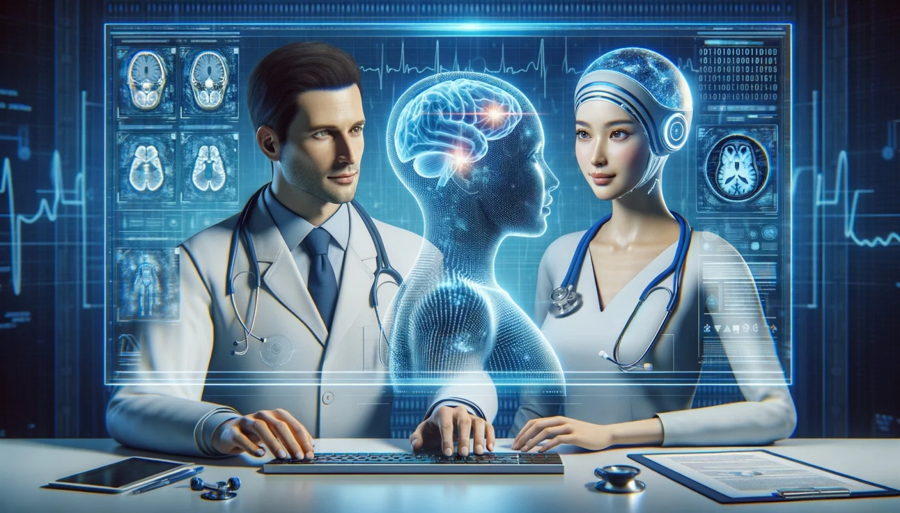
En los últimos años la Inteligencia Artificial (IA), ha surgido como una herramienta transformadora del sector de la salud, ofreciendo nuevas oportunidades para la predicción y detección oportuna de enfermedades.
El aprendizaje automático (Machine learning) se destaca como una disciplina esencial que permite a las computadoras aprender directamente de los datos. Utiliza algoritmos estadísticos para identificar patrones en grandes conjuntos de datos, lo que a su vez facilita la capacidad de hacer predicciones basadas en esos datos.
En el seno esta la especializacion: aprendizaje profundo (Deep Learning). Esta técnica emplea redes neuronales que simulan la estructura del cerebro humano, buscando capturar y procesar representaciones internas de los datos de entrada.

Slide 3
Aprendizaje automático (machine learning)
Se enfoca en desarrollar modelos inteligentes capaces de aprender y mejorar su rendimiento a través de la experiencia con datos.
En otras palabras, si proporcionamos datos junto con sus respectivas respuestas al modelo, éste puede aprender patrones y relaciones dentro de los datos para generar reglas con las que posteriormente dar predicciones sobre nuevos datos no vistos previamente. Esto difiere de la programación clásica, donde esperamos unas respuestas a partir de unos datos y unas reglas preestablecidas

Slide 4
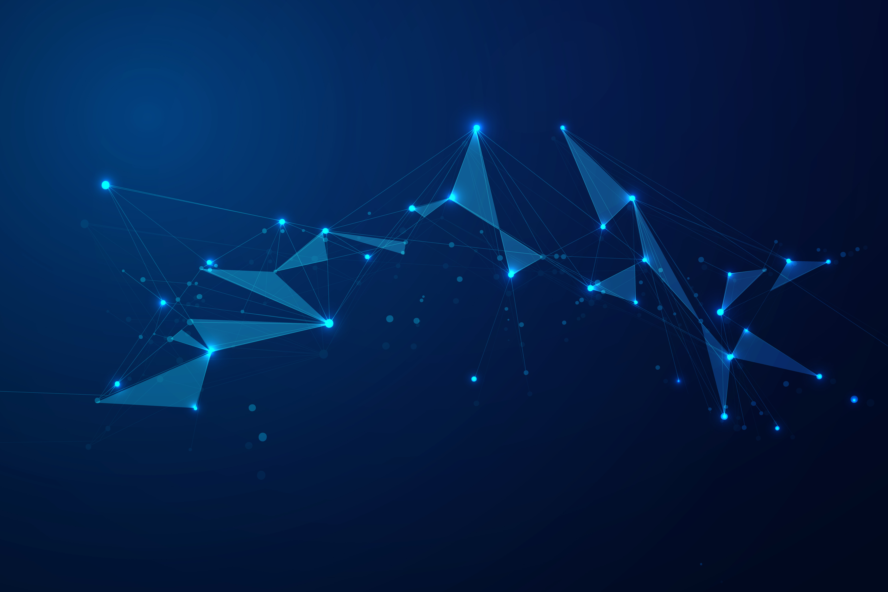
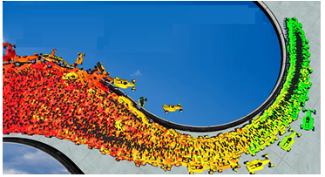
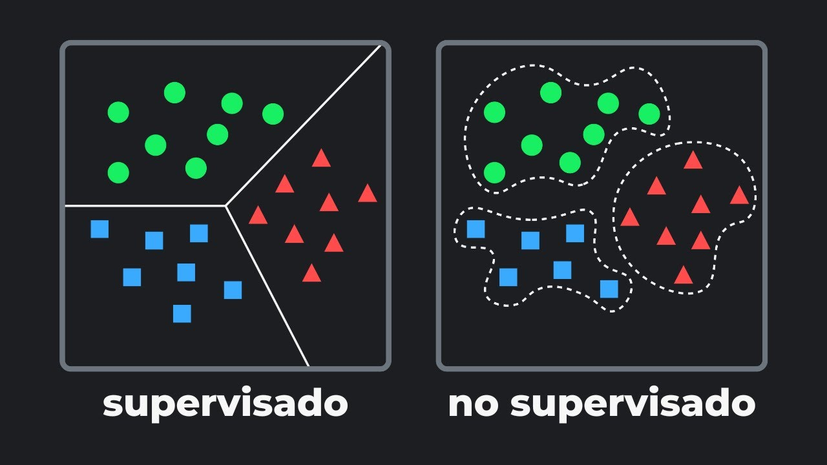
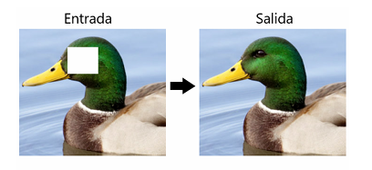
Automatización Inteligente
Dentro del aprendizaje automático se pueden encontrar los siguientes tipos de aprendizajes:
Aprendizaje no supervisado.
Aprendizaje autosupervisado.
Aprendizaje por refuerzo.
Se centra en aprender a partir de datos no etiquetados.
Se centra en encontrar agrupaciones basándose en patrones y estructuras similares, por ejemplo, diferenciar entre distintas fotos de animales
Aprende a través de la interacción/observación del entorno de entrenamiento.
Los datos pueden ser presentados al modelo como entrada del mismo modo que en los demás aprendizajes (imagen, texto, audio)
No recibe datos etiquetados, y la idea es que el modelo busque representaciones significativas de los datos a base de la propia información que hay contenida en los datos.

Slide 5
Deep learning
Busca imitar el funcionamiento del cerebro humano, y permite, a diferencia de otras técnicas de ML, que los modelos extraigan características directamente de los datos originales.
Existen variedad de arquitecturas de aprendizaje complejas. Estas arquitecturas son capaces de manejar datos complejos y resolver problemas específicos en diversas áreas del Deep learning.
Perceptrón multicapa: Es una red neuronal simple compuesta por neuronas distribuidas en varias capas, que son: una capa de entrada, una o más capas ocultas (hidden) y una capa de salida.
Redes neuronales convolucionales (CNN) Su principal aplicación ha sido en el procesamiento de imágenes y reconocimiento visual,

Slide 6
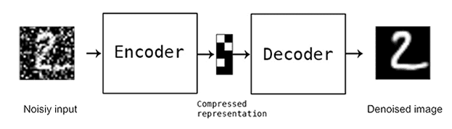
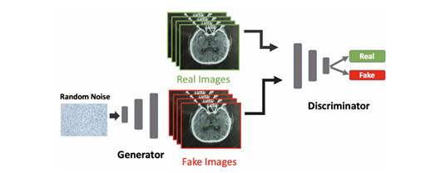
Autoencoders
Es una arquitectura de red neuronal que se entrena para reconstruir datos de entrada, como por ejemplo partes de una imagen utilizando dos etapas: el codificador y el decodificador (decoder). El codificador transforma los datos de entrada en una re presentación de dimensionalidad reducida, y luego el decodificador intenta reconstruir los datos originales a partir de esta representación reducida.
GAN (Redes Generativas Adversarias).
Se centra en el área de la generación de imágenes y datos de la nada
Consisten en dos redes neuronales, el generador y el discriminador. En la primera red, la función del generador es generar datos nuevos y sintéticos que sean indistinguibles de los datos reales. En la segunda red, el discriminador actúa como un crítico o juez que tiene que distin guir entre los datos reales (las imágenes médicas reales de pacientes con la enfermedad) y las imágenes falsas generadas por el generador.

Slide 7
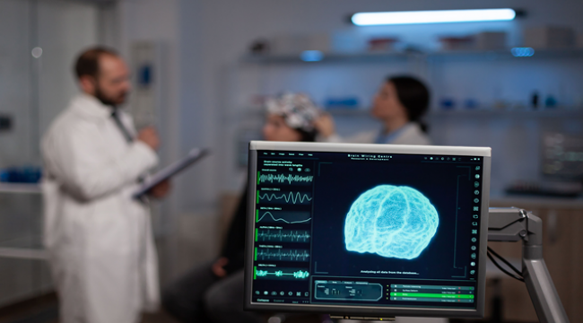
Aplicacion de Deep learning en enfermedades raras
En el ámbito de la investigación y el desarrollo de modelos de Deep learning aplicados a enfermedades raras, el tipo de datos más utilizado son las imágenes médicas, donde represen ta alrededor del 85% de las investigaciones realizadas en este ámbito
Las imágenes médicas pueden provenir de tomografías computarizadas, resonancias magnéticas, radiografías, ecografías e imágenes de microscopía. Estas modalidades ofrecen diferentes perspectivas y niveles de detalle, lo que permite un aná lisis exhaustivo de diversas enfermedades y condiciones médicas.

Slide 8
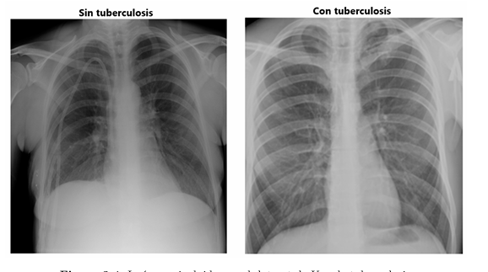
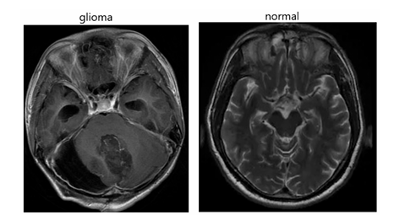
La disponibilidad de datos es crucial para el desarrollo efectivo de modelos de Deep learning en el campo de las enfermedades raras.

Slide 9
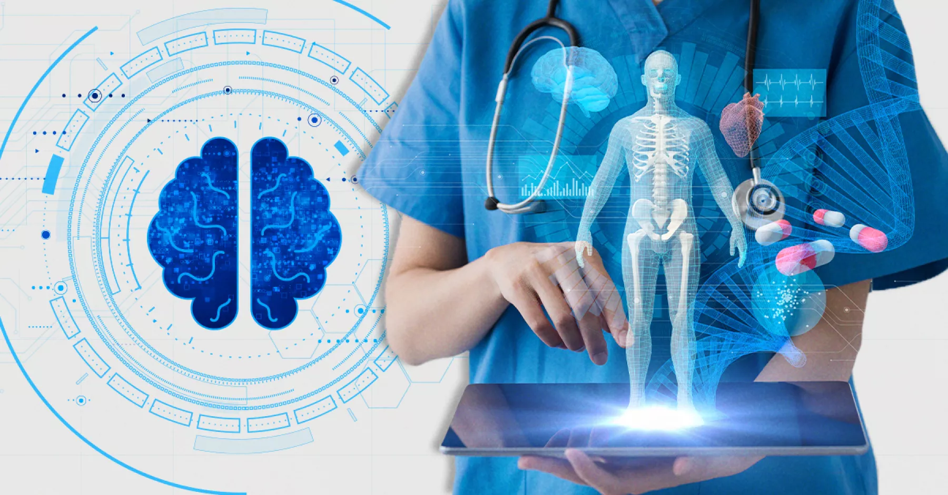
Conclusion
Con su capacidad para acelerar la identificación de enfermedades de alto riesgo la IA contribuye a disminuir procedimientos innecesarios, reducir retrasos en el diagnóstico y, en última instancia, aliviar la carga clínica y económica asociada a diagnosticar y encontrar estas enfermedades tecnicamente raras.

Slide 10
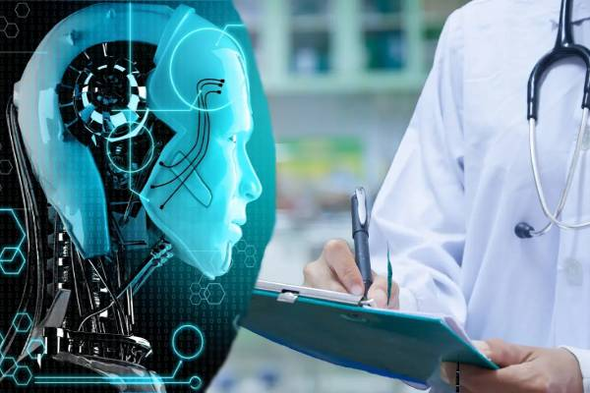
Muchas gracias

